Slide 1
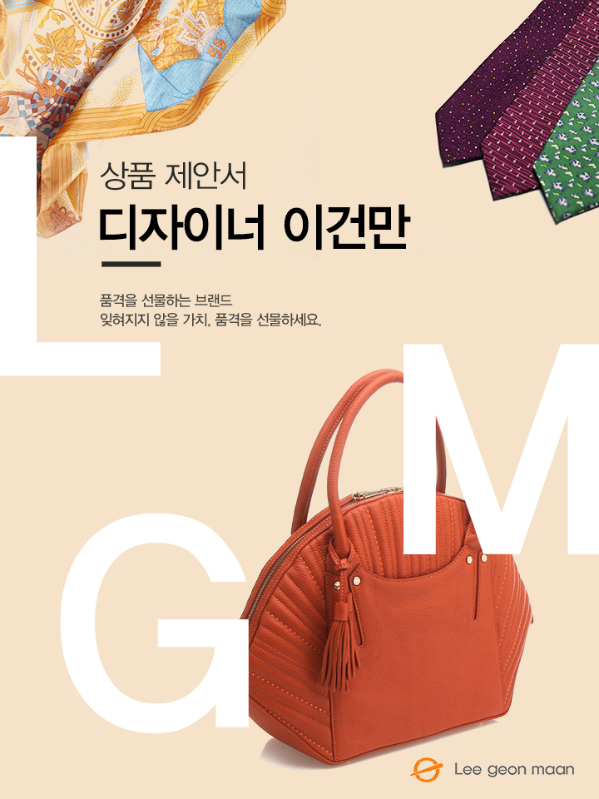
담당자 :
연락처 :
직영몰 : http://www.lgmmall.com/

Slide 2
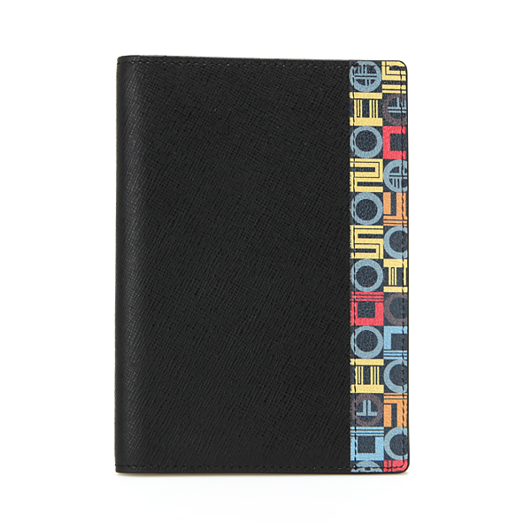
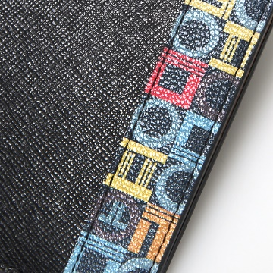
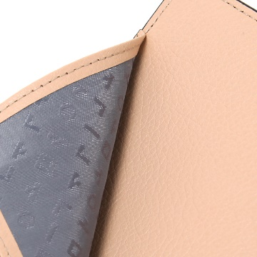
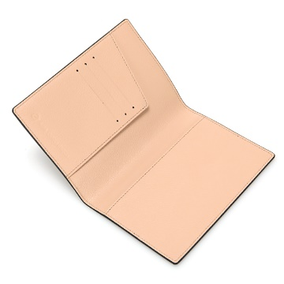
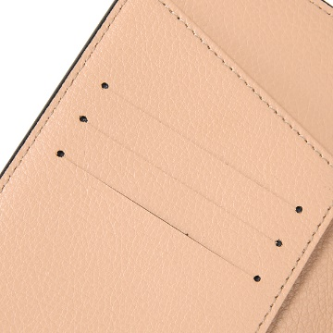
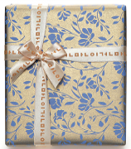
상 품 제 안 서
상 품 명
한글 양면 여권지갑
상품 이미지
상세 이미지
모델명
LB164UPP005LBB
상품설명서
소 재
소가죽
트렌디한 컬러를 입은 이건만의 대표 한글패턴을 포인트를 주어 부드러운 소가죽 소재가 품격을 더해주고 일상 생활에 편리하게 카드 수납이 가능하여 실용성을 높인 여행아이템입니다.
크 기
가로 : 10CM, 세로 : 14.2CM
무 게
g
원산지
국내생산(Korea)
케이스
제조원
(주)이건만에이앤에프
임가공
띠지, 스티커, 라벨, 쇼핑백
소비자가
\60,000
공급가
(부가세별도)
문의

